Slide 1
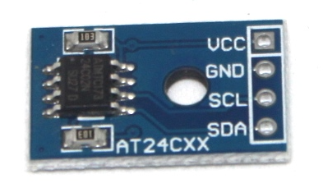
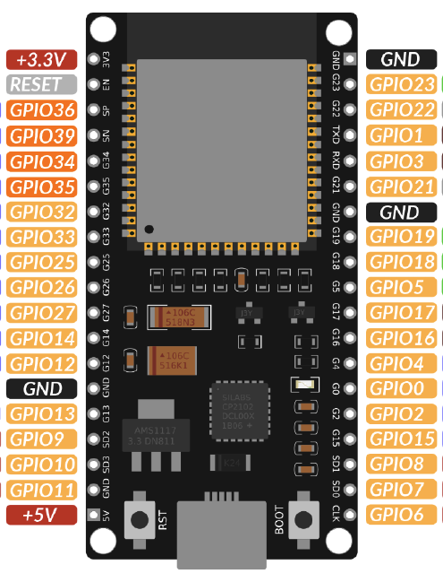
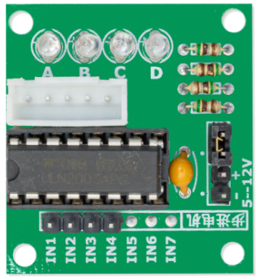
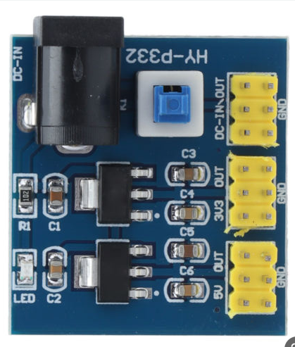
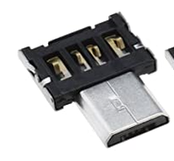
Schéma de cablage des composants électroniques (Plaque de prototypage)
VCC au 3,3V
GND à la masse
SCL à GPIO22
SDA à GPIO 21
Pour alimenter l’ESP par l’USB, prévoir des fils pas trop fins!
Idem pour l’UNL2003. (même diamètre que ceux du moteur)

